Slide 1


ỦY BAN NHÂN DÂN QUẬN LONG BIÊN
TRƯỜNG MẦM NON TUỔI HOA
LĨNH VỰC PHÁT TRIỂN NHẬN THỨC
Đề tài: Hướng dẫn trẻ gói bánh chưng ngày Tết
Giáo viên: Bùi Thị Hồng Nhung
Năm học: 2021 - 2022

Slide 2

Cô và trẻ hát bài hát “Bánh chưng xanh”
Trong bài hát có nhắc đến bánh gì ?

Slide 3

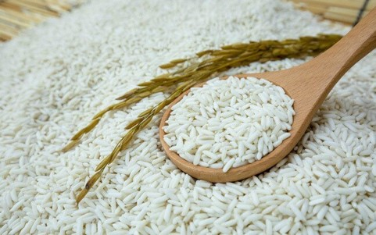
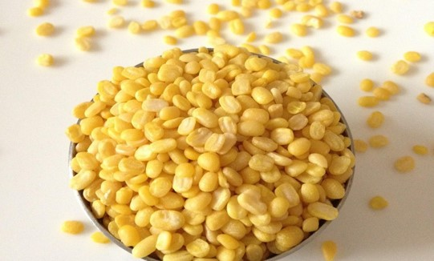
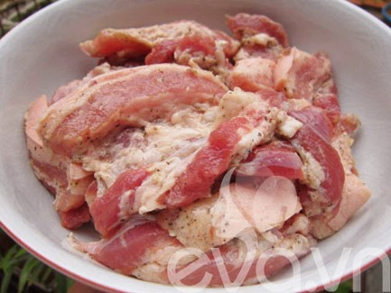
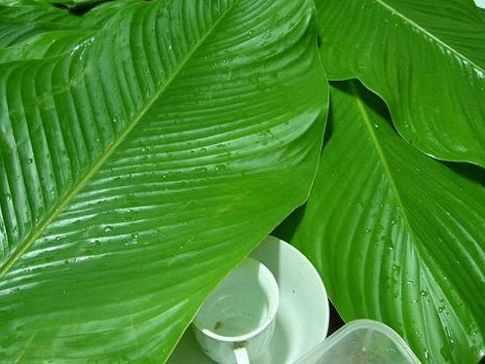
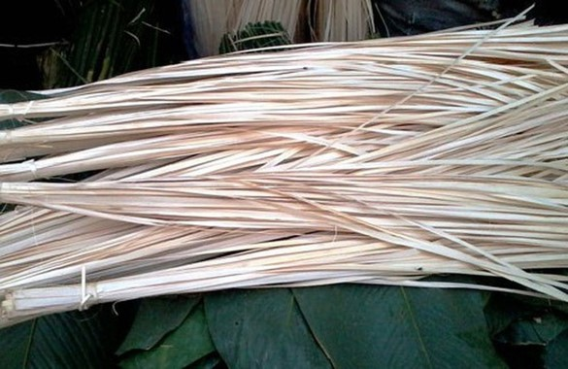
Nguyên liệu để gói bánh chưng
Gạo nếp
Đỗ xanh
Thịt lợn
Lá dong
Dây lạt

Slide 4
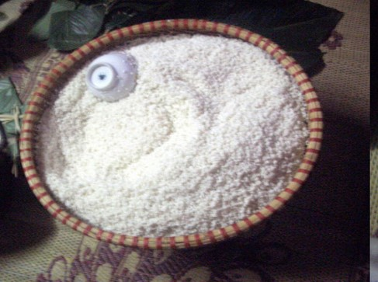
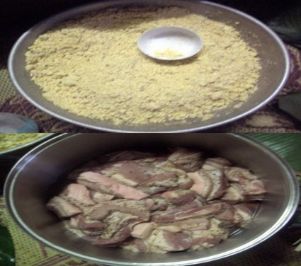
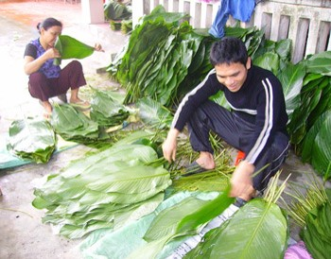
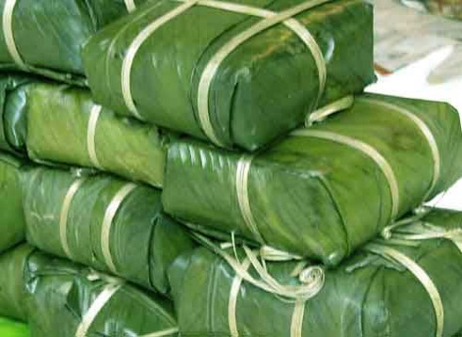
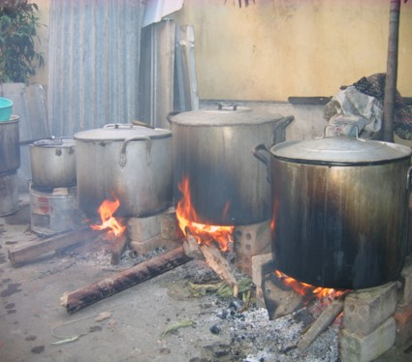
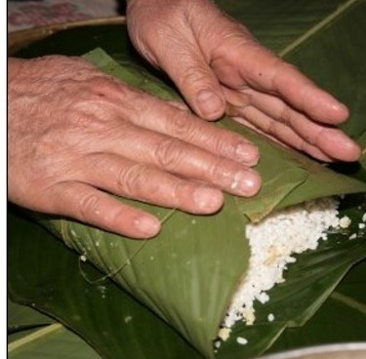
Quy trình gói bánh chưng

Slide 5




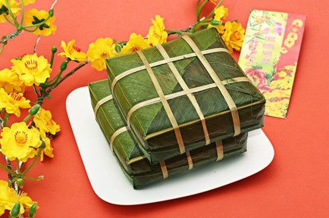
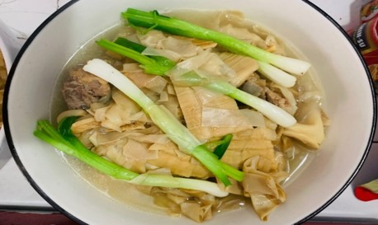
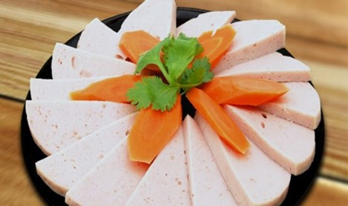


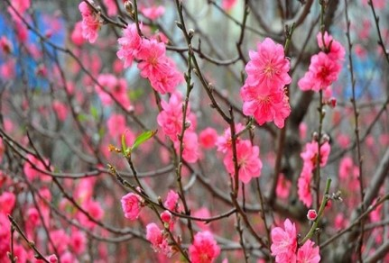
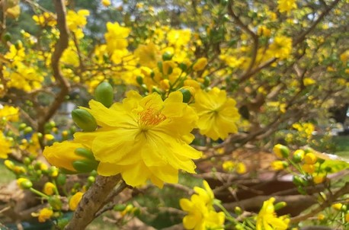
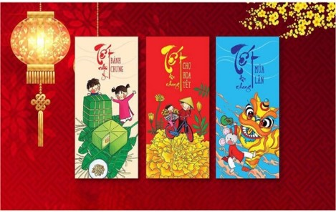
Mở rộng

Slide 6



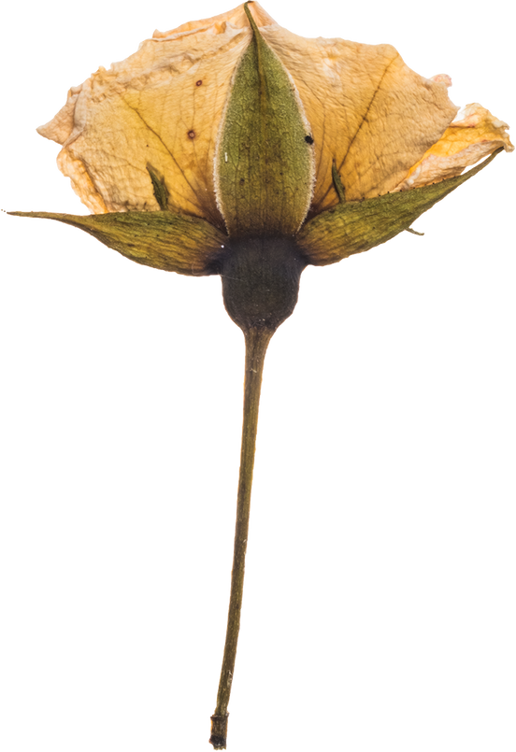

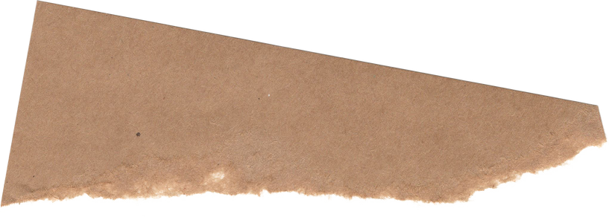
Thanks you !

